Slide 1
Classic McEliece 양자 구현
장경배
https://youtu.be/hkpB7t7QRqE

Slide 2
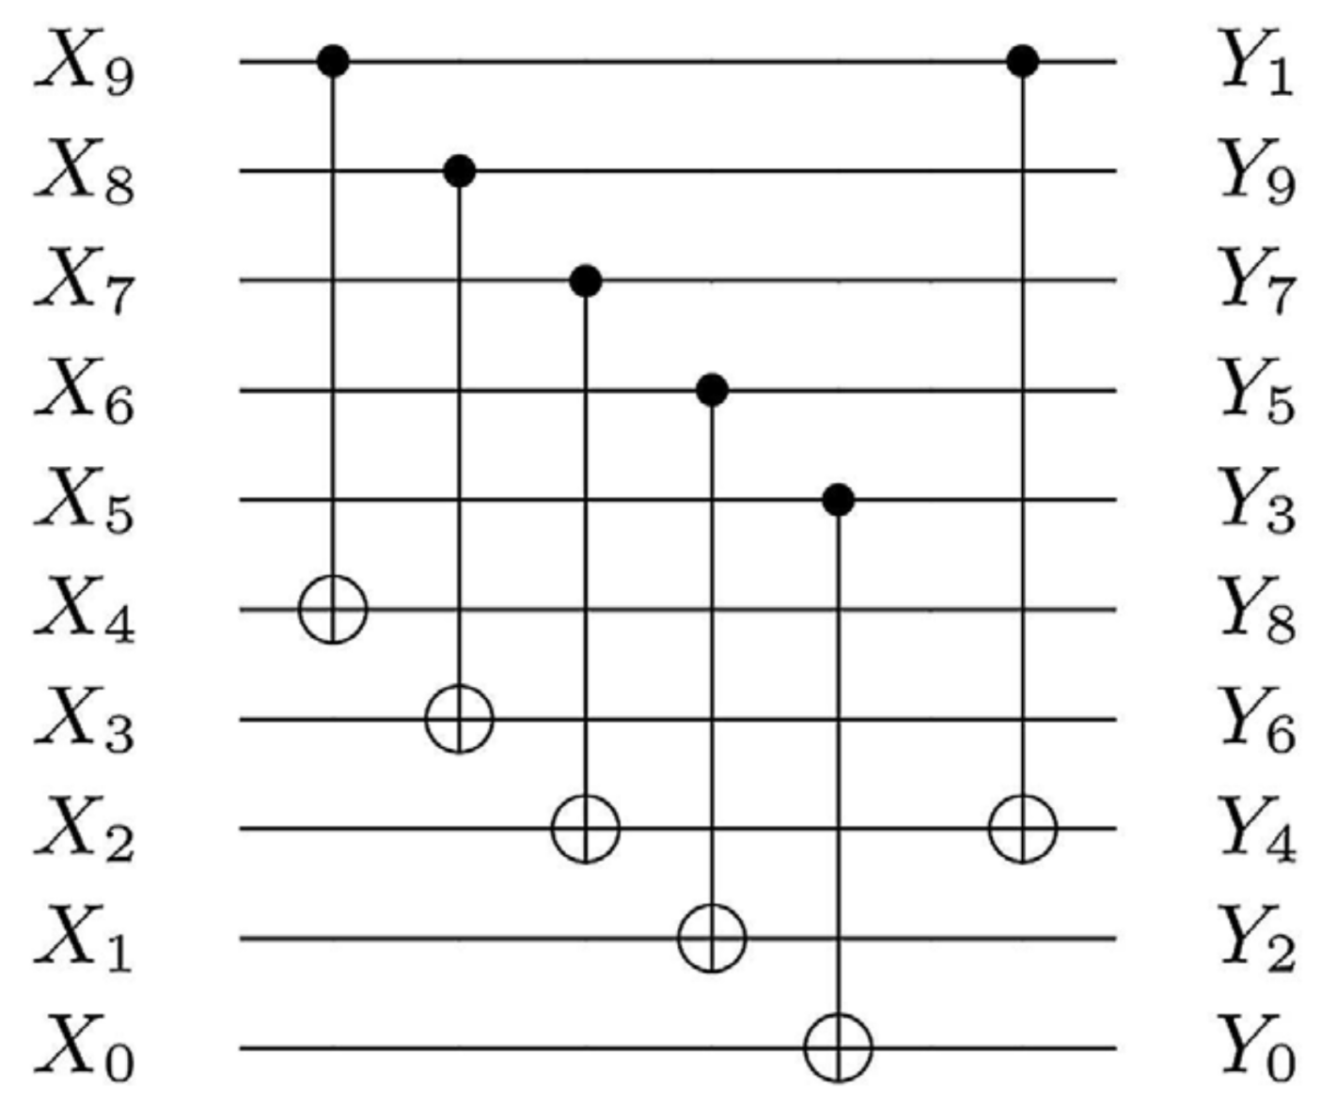

Code 기반 PQC 양자 구현
*
구현 타겟 (Classic McEliece 기준)
Key pair의 핵심 연산
→ Binary Field 산술 : 곱셈 및 역치 연산 (Itoh-Tsuji)
양자 제곱(Squaring) 연산은 비교적 간단, 개선의 여지 거의 X,
→ 결국 양자 곱셈기 (최적화 타겟)
Encryption (Encoding)의 핵심 연산
→ 행렬 벡터 곱 : 특이 기법 없이 단순 구현, Toffoli 게이트만이 사용되어 구현됨
Decryption (Decoding)의 핵심 연산
→ 신드롬 디코딩 알고리즘(Berlekamp–Massey) : 양자로 구현 필요성 ??
(양자 컴퓨터를 사용한 복호화?, 양자 brute-force에도 필요 X, 양자 ISD에서도 필요 X)
Encapsulation, Decapsulation의 핵심 연산
→ 해시 함수 SHAKE256
코드기반 암호의 안전성 분석에는, ISD 알고리즘 구현이 적합
< $F_{2^{8}}/\left(x^{10}+x^{3}+1\right)$ Squaring 양자 회로 >
7

Slide 3
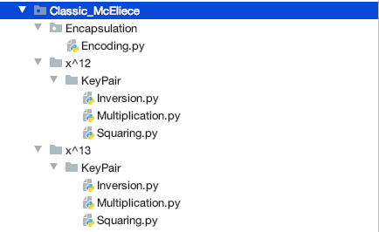

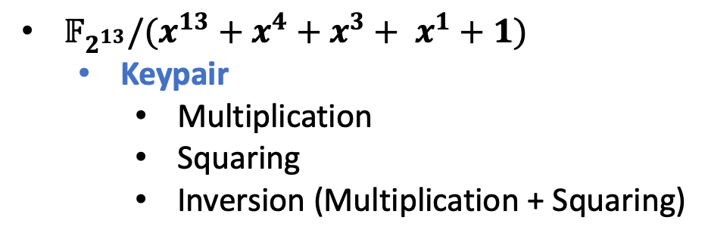
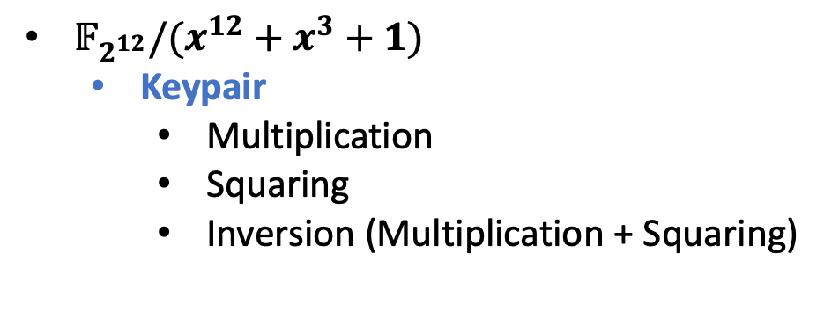
Code 기반 PQC 양자 구현
Encapsulation
Encoding → Matrix $×$ Vector
$𝔽_{2^{12}}/(x^{12}+x^{3}+1)$
Keypair
Multiplication
Squaring
Inversion (Multiplication + Squaring)
$𝔽_{2^{13}}/(x^{13}+x^{4}{+ x}^{3}+ x^{1}+1)$
Keypair
Multiplication
Squaring
Inversion (Multiplication + Squaring)

Slide 4
Code 기반 PQC 양자 구현: Encoding
Quantum – Quantum
다수의 Toffoli gate로 구현
Quantum – Classical
Naïve 버전
신드롬 값을 위한 Qubits 할당
Parity check matrix의 값에 따라 CNOT 게이트 사용
PLU Decomposition 버전
이러한 선형 레이어는 선형 Matrix 구성 가능 → LUP 분해를 통해 In-Place 구현이 가능
추가 Qubit 없이 신드롬 값을 생성할 수 있음
Optimized 버전
선형 Matrix에 대한 최적화 (ex: 적은 XOR 연산, 적은 Depth)
PLU는 최적화를 고려하지 않음

Slide 5
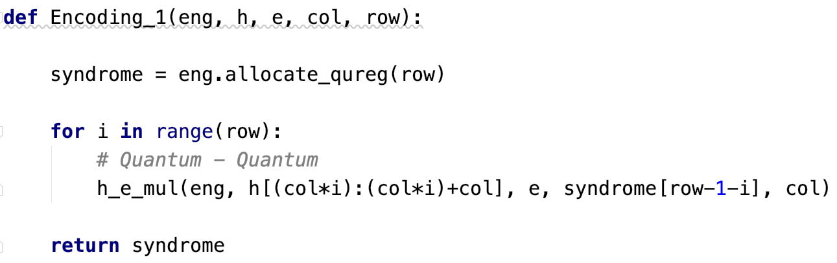
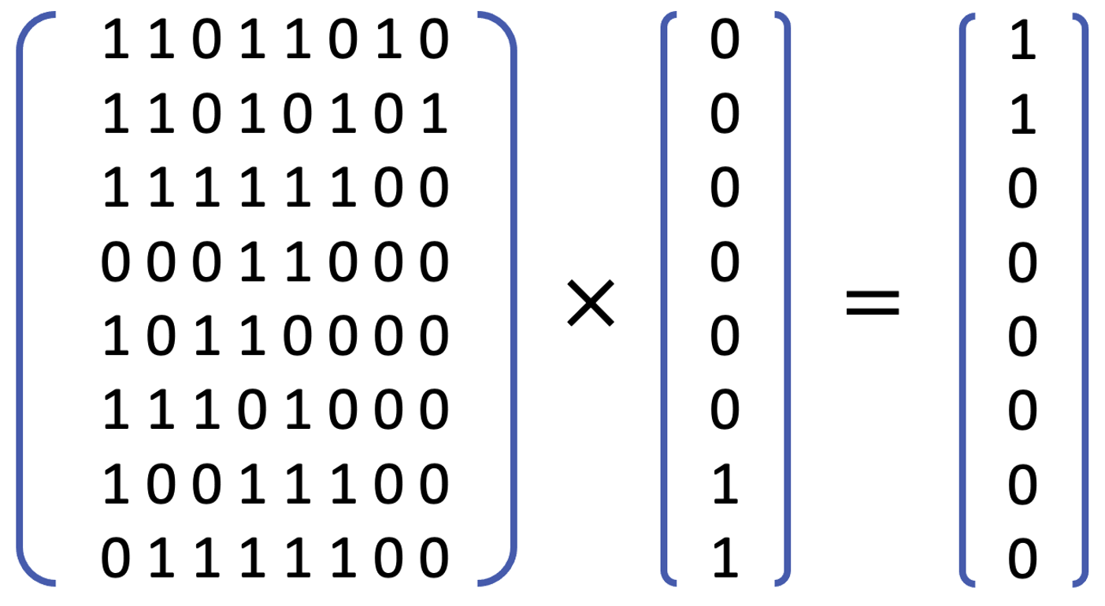
Code 기반 PQC 양자 구현 : Encoding (Q-Q)
Toffoli 게이트가 사용됨
Quantum Quantum Quantum

Slide 6
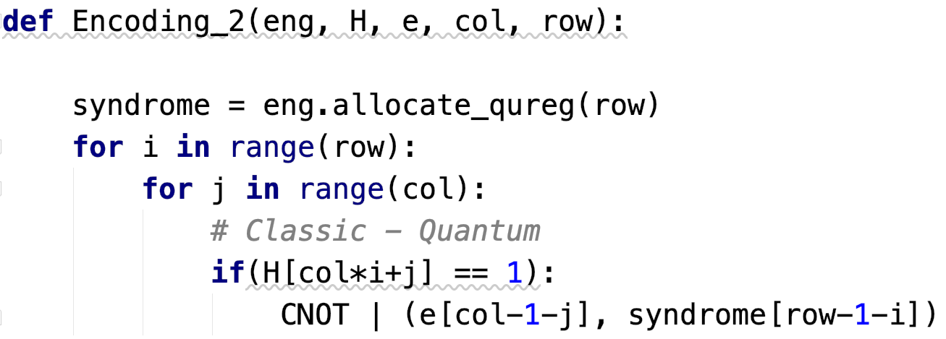
Code 기반 PQC 양자 구현: Encoding (C-Q, Naïve)
추가 Qubit과 CNOT 게이트 사용
Classical Quantum Quantum

Slide 7
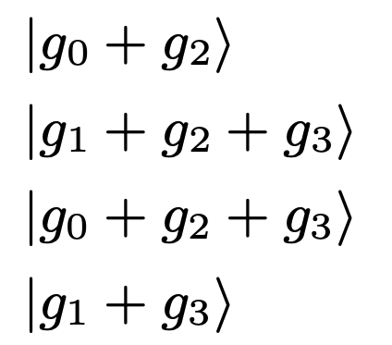
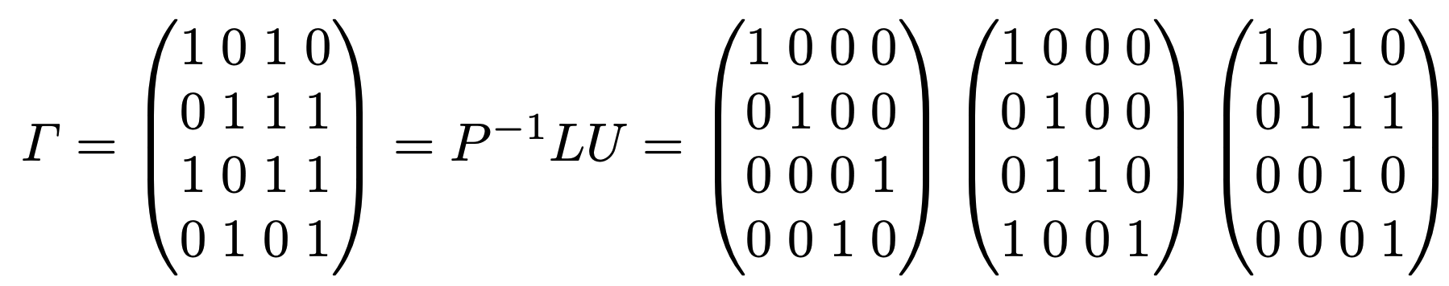
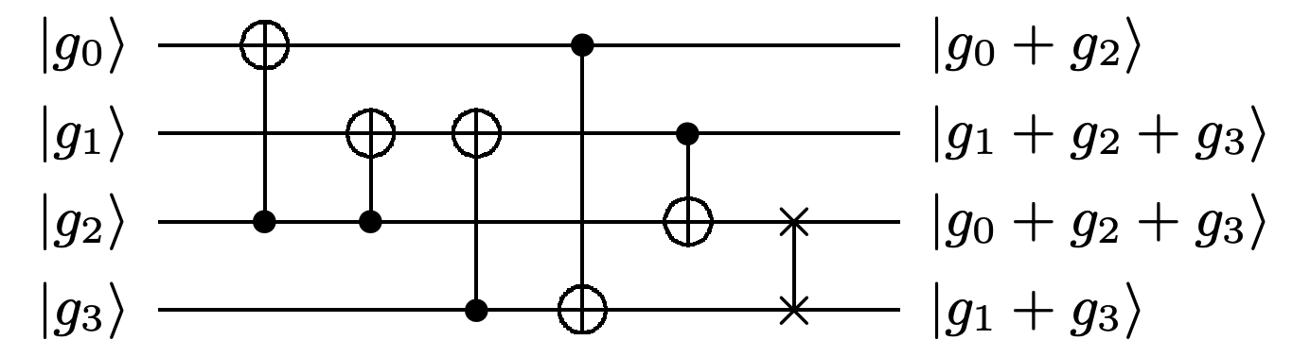

Code 기반 PQC 양자 구현: Encoding (C-Q, LUP)
Linear layer는 Matrix로 표현할 수 있음
PLU 분해를 기반으로 한 In-place + 최적화 가능 → CNOT 게이트만이 사용됨
$$=$$
Permutation Lower Upper
Upper → Lower → Permutation 순서로 구현

Slide 8
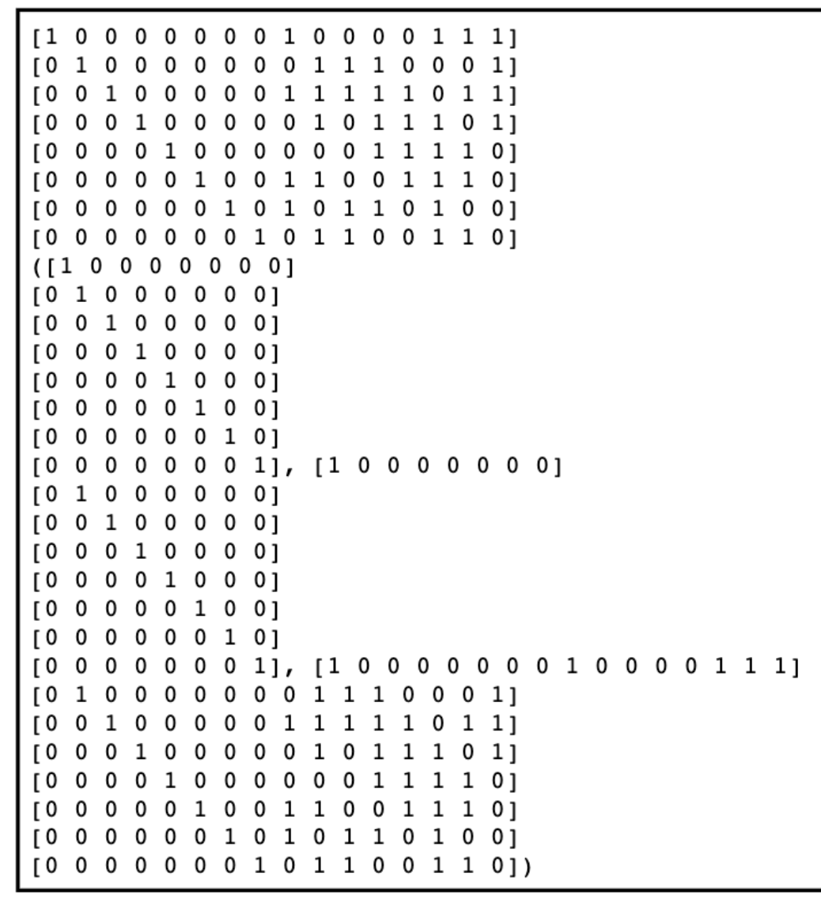
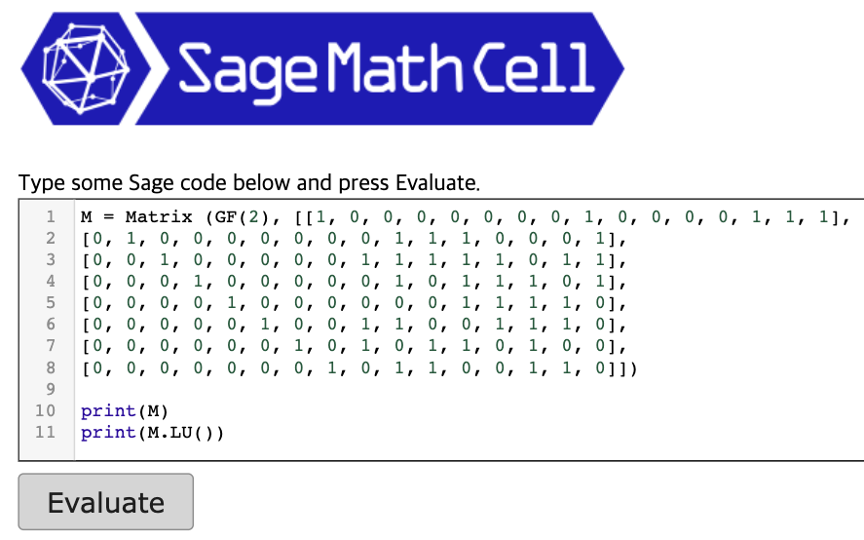
Code 기반 PQC 양자 구현: Encoding (C-Q, LUP)
Sage에서 PLU 분해 가능
Target
Permutation
→
Lower
Upper

Slide 9
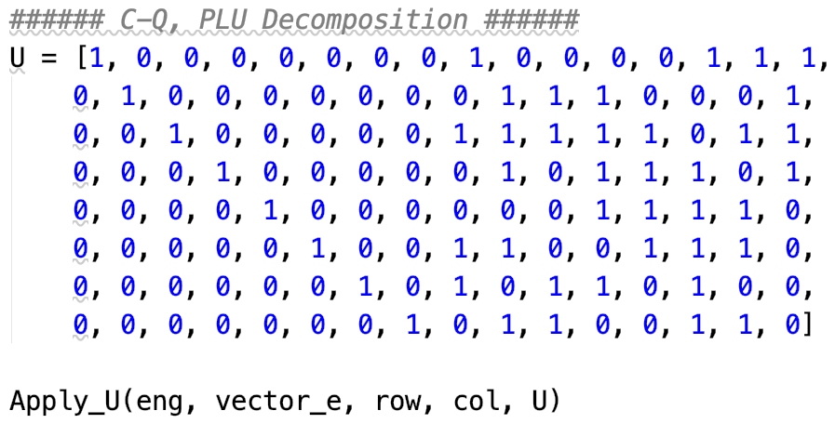
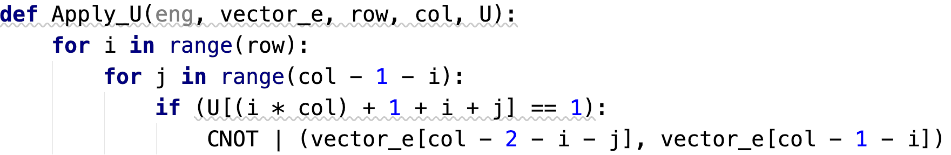
Code 기반 PQC 양자 구현: Encoding (C-Q, LUP)
PLU Decomposition
Inner Mixing + Permutation
Only CNOT gates
Classical Quantum Quantum

Slide 10
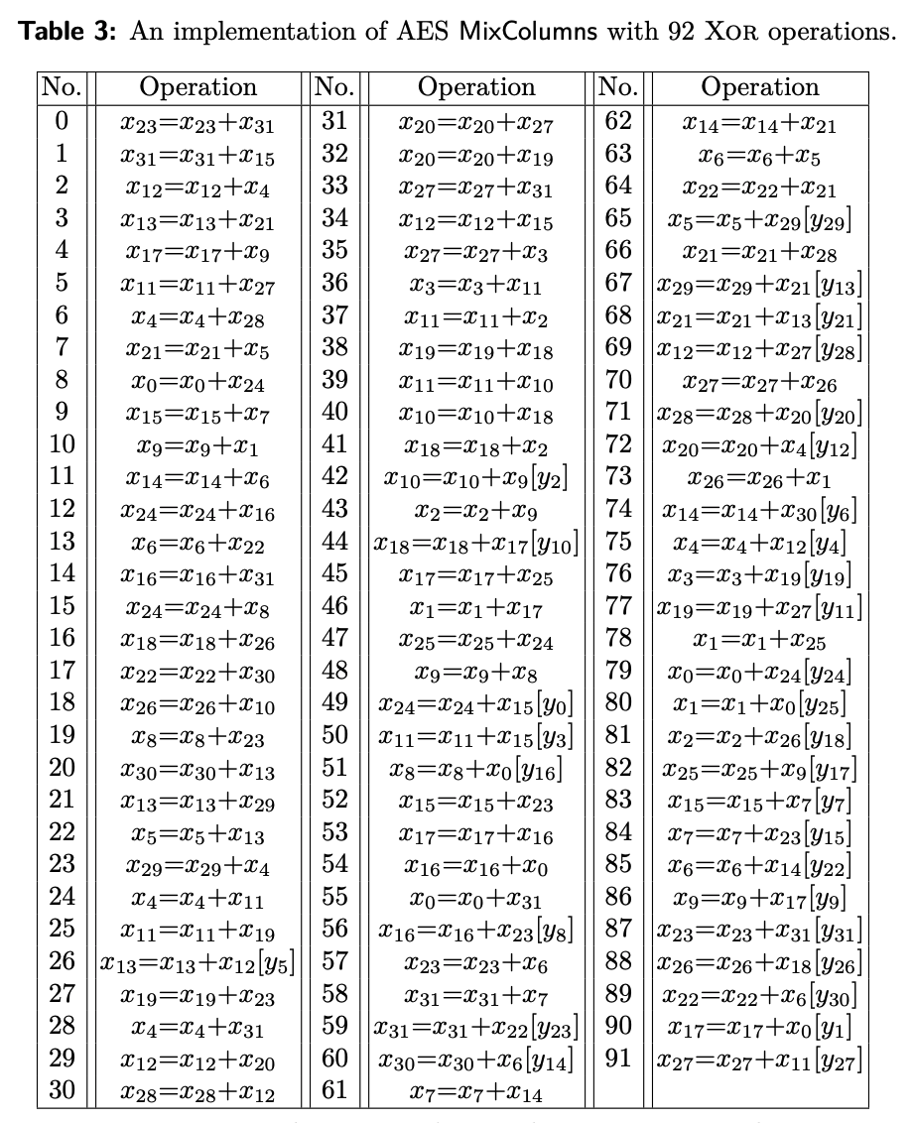
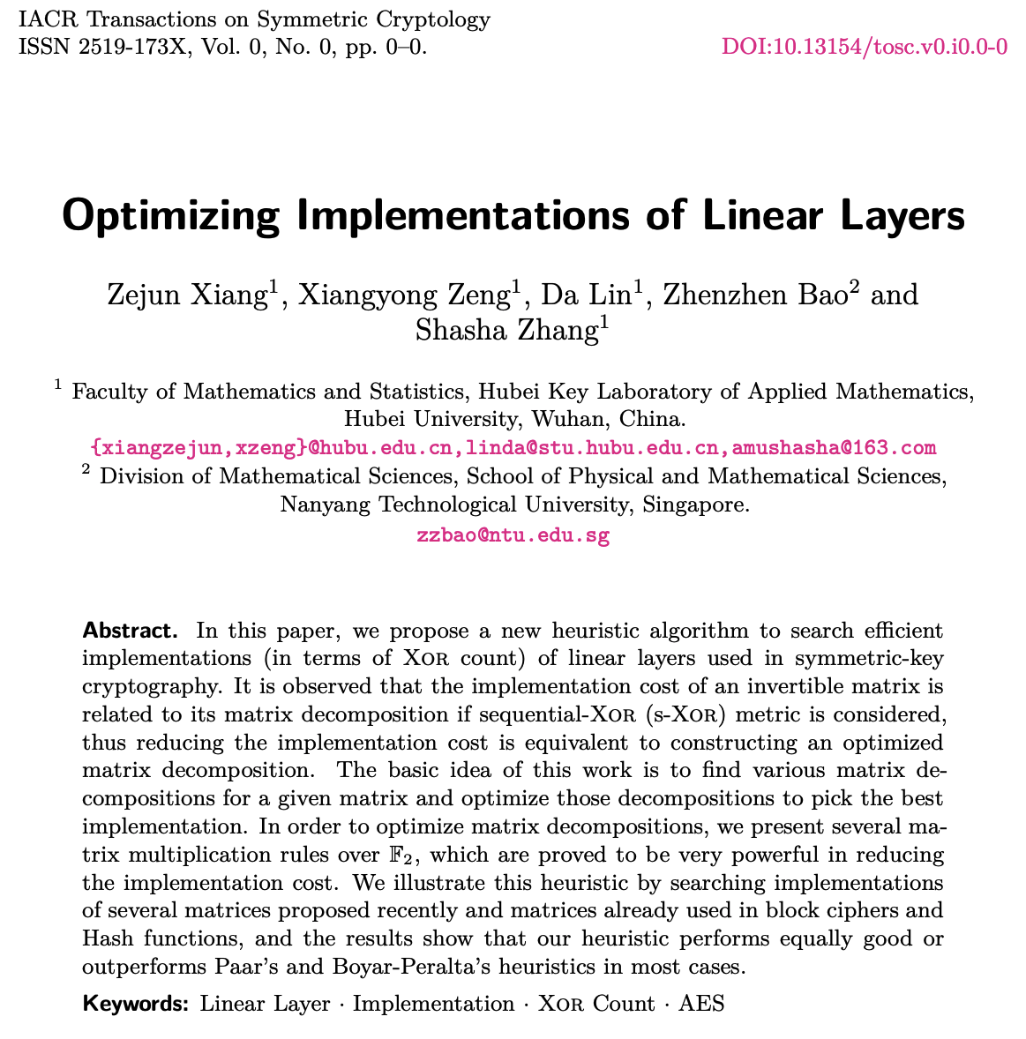
Code 기반 PQC 양자 구현: Encoding (C-Q, Optimize)
Linear Layer 최적화 논문 (FSE’20)

Slide 11
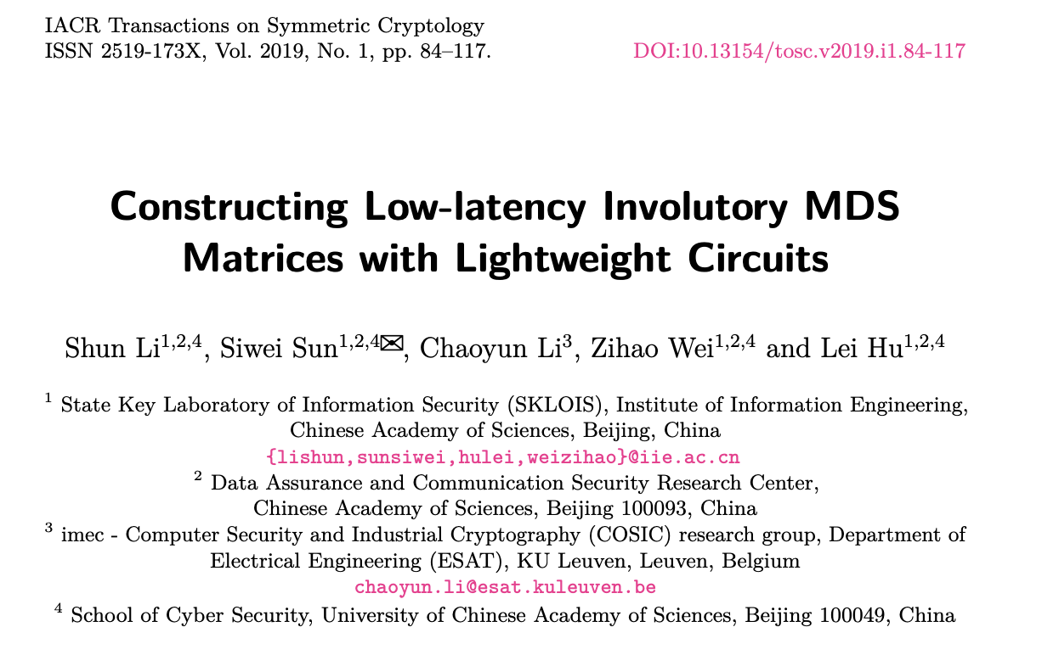
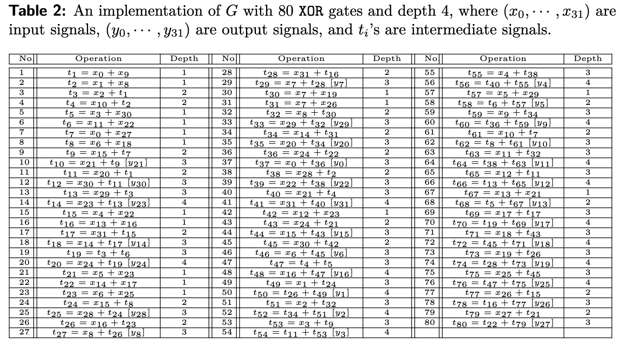
Code 기반 PQC 양자 구현: Encoding (C-Q, Optimize)
Out-of-place 선택지도 있음

Slide 12
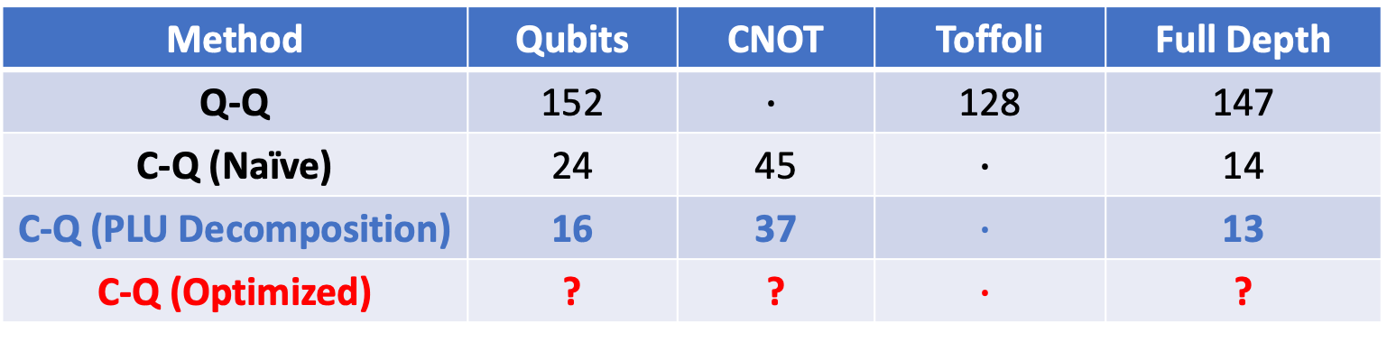
Code 기반 PQC 양자 구현: Encoding (C-Q, Optimize)
Encoding (Matrix X Vector) 자원 비교
8 x 16 Matrix 대상
시나리오는 Classical – Quantum이 적합
선형 연산에 대한 최적화가 중요
Method | Qubits | CNOT | Toffoli | Full Depth
Q-Q | 152 | $$∙$$ | 128 | 147
C-Q (Naïve) | 24 | 45 | $$∙$$ | 14
C-Q (PLU Decomposition) | 16 | 37 | $$∙$$ | 13
C-Q (Optimized) | ? | ? | $$∙$$ | ?

Slide 13
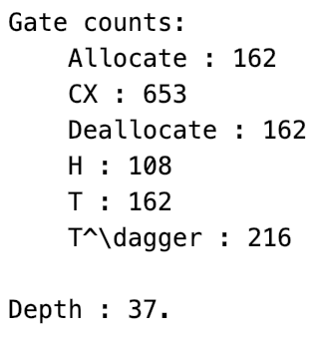
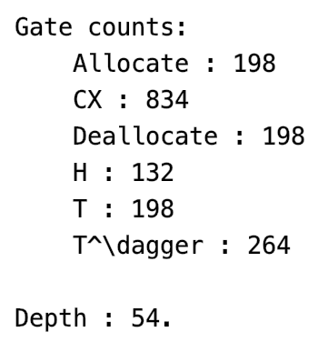
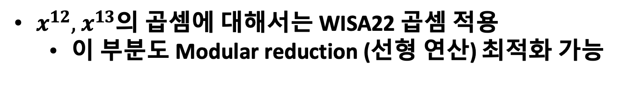
Code 기반 PQC 양자 구현: Key pair (Multiplication)
$x^{12},{ x}^{13}$의 곱셈에 대해서는 WISA22 곱셈 적용
이 부분도 Modular reduction (선형 연산) 최적화 가능
$𝔽_{2^{12}}/(x^{12}+x^{3}+1)$ , $𝔽_{2^{13}}/(x^{13}+x^{4}{+ x}^{3}+ x^{1}+1)$ 곱셈 양자 자원

Slide 14
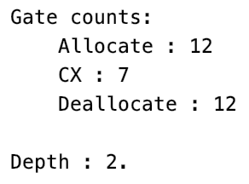
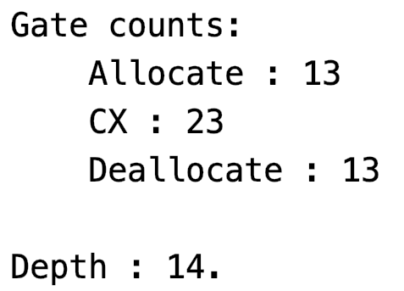
Code 기반 PQC 양자 구현: Key pair (Squaring)
Squaring 후의 Modular reduction 또한 선형 연산
비용이 매우 적은 연산이지만, 조금의 최적화 가능
현재 구현은 그냥 손으로 노가다? 한 In-Place 구현
$𝔽_{2^{12}}/(x^{12}+x^{3}+1)$ , $𝔽_{2^{13}}/(x^{13}+x^{4}{+ x}^{3}+ x^{1}+1)$ 곱셈 양자 자원

Slide 15
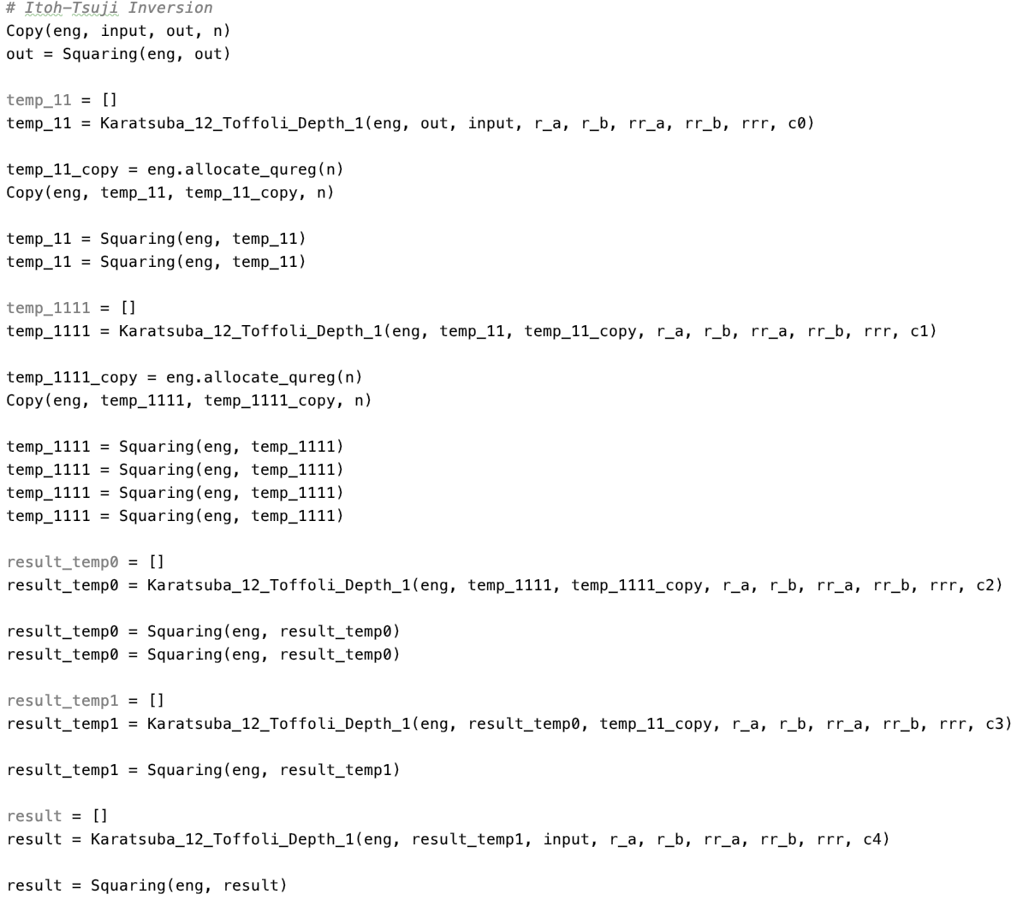
Code 기반 PQC 양자 구현: Key pair (Inversion)
Fermat’s Little Theorem(FLT) → Itoh-Tsujii 기반의 Inversion
곱셈과 Squaring의 조합으로 구현됨
매우 낮은 Toffoli depth, Full depth
Toffoli depth: 5

Slide 16
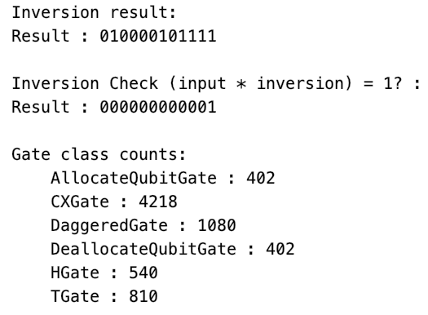
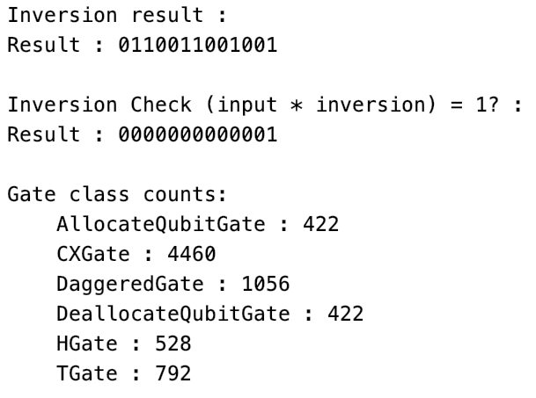


Code 기반 PQC 양자 구현: Key pair (Inversion)
$𝔽_{2^{12}}/(x^{12}+x^{3}+1)$ , $𝔽_{2^{13}}/(x^{13}+x^{4}{+ x}^{3}+ x^{1}+1)$ Inversion 양자 자원

Slide 17
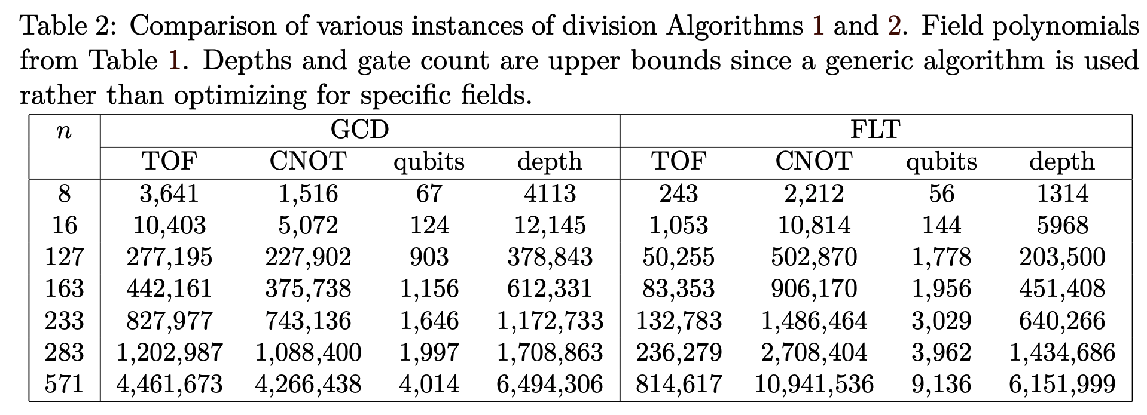

Code 기반 PQC 양자 구현: Key pair (Inversion)
ECC 양자 공격 논문(CHES)의 Table 2(Inversion 비용)는, Toffoli 게이트가 분해되기 전의 Depth
Full depth가 아니기 때문에 실제론 훨씬 더 큼
WISA 구현을 활용하면 Qubit 오버헤드가 감소(Qubit 재활용)하면서, Full Depth가 매우 낮음
$$n=12$$

Slide 18
Conclusion
Encoding (Matrix X Vector)는 선형 연산 최적화 기술을 적용하여 효율적 구현 가능
PLU, Linear Optimization paper..
CM의 Key pair, Decoding에서 사용되는 binary Field 산술 구현
Multiplication, Squaring, Inversion
WISA 곱셈기를 활용하면 Qubit 수가 증가하지만 Depth가 매우 낮음
Time-efficient
Space-inefficient
Decoding (Berkem-Massey)까지 구현?

Slide 19
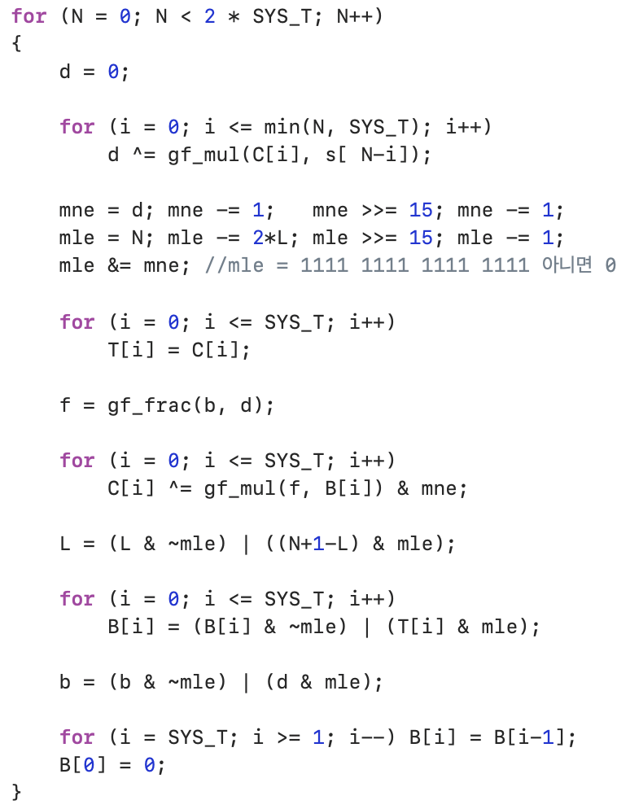
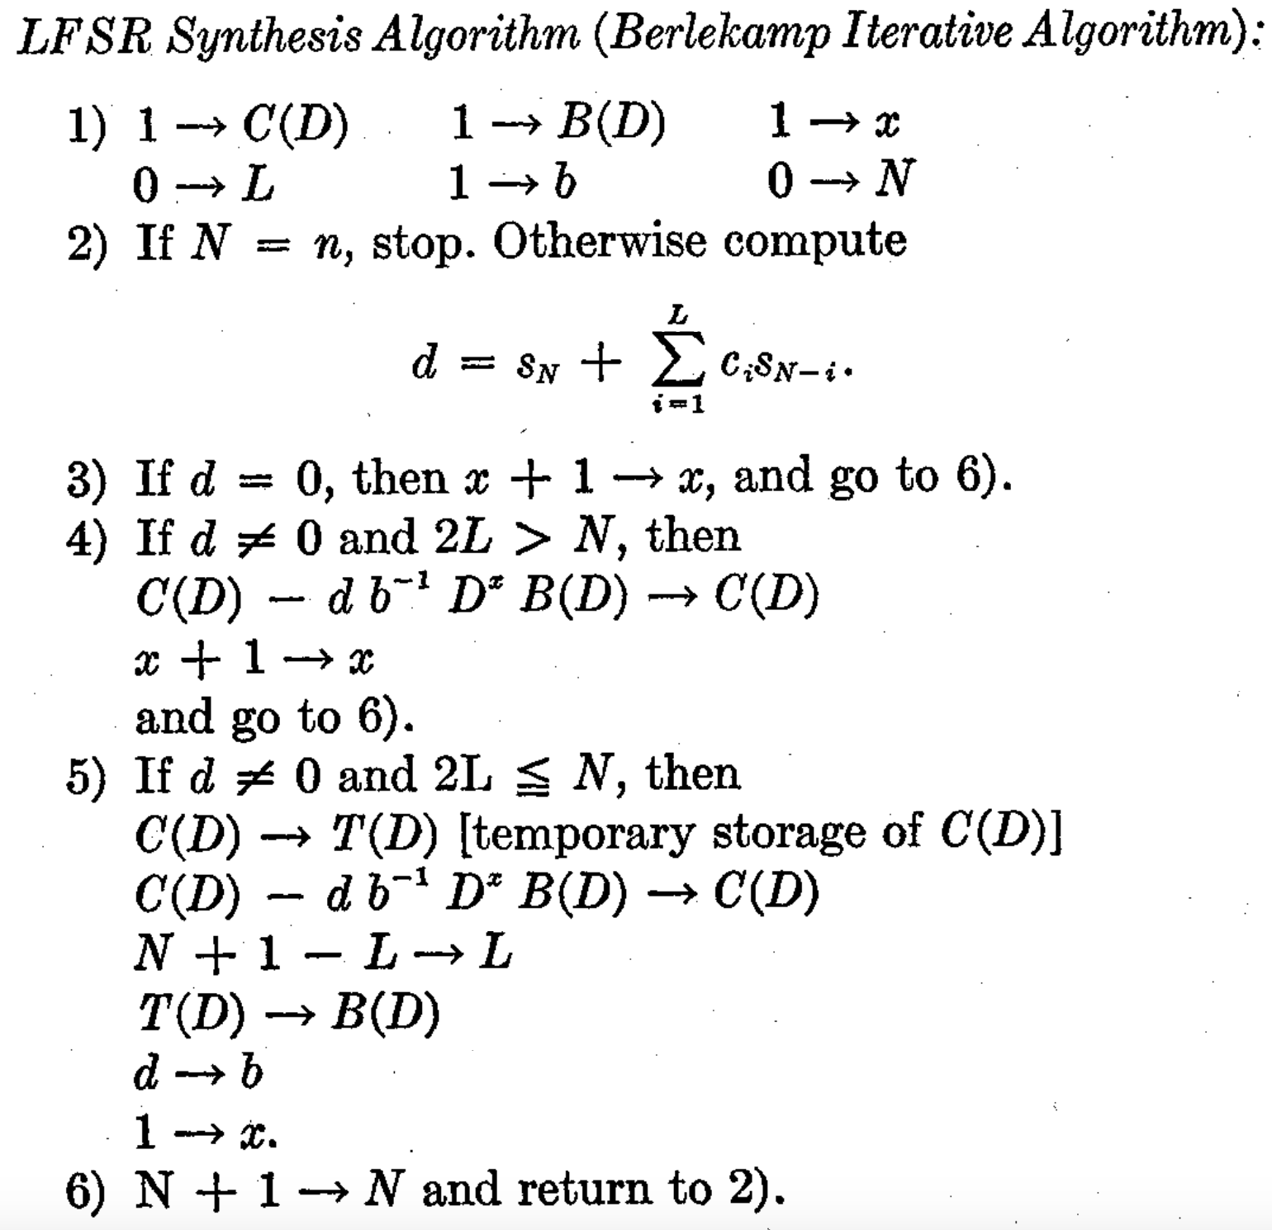

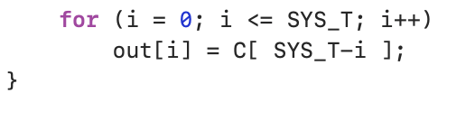
Classic McEliece : Decoding
*
(4)
(5)
*
→ End

Slide 20
감사합니다

